Slide 1
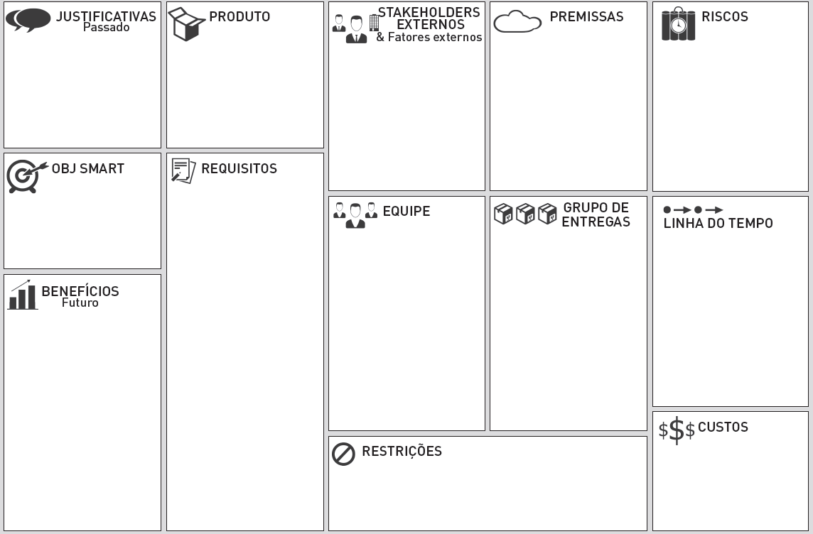
Funcionários buscam orientação confiável em casos de assédio.
Um ambiente de trabalho seguro e inclusivo é fundamental para o bem-estar e a produtividade dos funcionários.
Resistência à Adoção
Acesso rápido a informações é crucial para um ambiente de trabalho saudável.
Um chatbot acessível para fornecer informações e recursos sobre assédio e discriminação no ambiente de trabalho, capacitando os funcionários a reconhecerem, reportarem e lidarem com essas situações de forma eficaz e confidencial.
Colaboradores que são afetados
Conscientização é fundamental para prevenir discriminação.
A falta de informação e recursos claros sobre como lidar com assédio e discriminação contribui para a subnotificação desses casos.
Informações incorretas ou parcialmente corretas
Gestores, RH e Alta administração da organização
Responder a incidentes com eficácia fortalece a cultura organizacional.
Falta de Engajamento
Investidores e cliente da organização
A transparência e a abertura sobre questões de assédio e discriminação são essenciais para construir a confiança dos funcionários na cultura organizacional.
Educar e informar os colaboradores e a empresa sobre assédio e discriminação no ambiente de trabalho, aumentando a conscientização e conhecimento sobre políticas, procedimentos e recursos disponíveis para prevenir e lidar com essas questões
Integrar o chatbot ao whatsapp para facilitar o acesso
Grupo 2 da residência
A definir
A definir
A empresa não pode ter nenhum nível poder sobre os feedbacks postados
Candidatos encontrarão um ambiente de trabalho que respeita suas identidades.
Professores Orientadores
Estabelecer uma política clara de curadoria para evitar a disseminação de informações inadequadas ou prejudiciais.
Aumento da transparência e da confiança na cultura organizacional.
Funcionários terão confiança para reportar incidentes sem medo de retaliação.
Oferecer orientação personalizada e recursos relevantes para lidar com diferentes tipos de assédio e discriminação.
Resistência cultural à abertura e transparência sobre assuntos sensíveis como assédio e discriminação.
Melhoria da reputação da empresa como defensora da diversidade e inclusão.
Desenvolver uma interface amigável e de fácil acesso para os funcionários.
A definir
Financeiras
Resistência por parte da liderança ou dos funcionários em adotar novas tecnologias.
Fortalecimento do compromisso com a responsabilidade social e ética.

